Slide 1




第二章 行列式
第一节 二阶、三阶行列式

Slide 2








一、二阶行列式的引入
用消元法解二元线性方程组

Slide 3


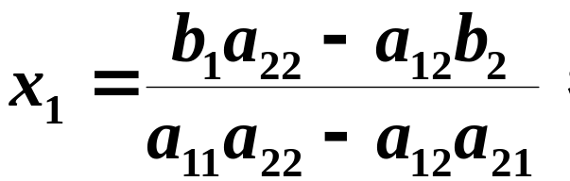
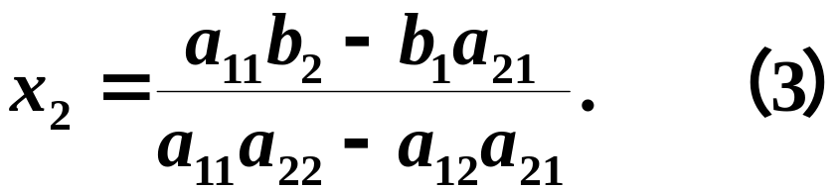
方程组的解为
由方程组的四个系数确定.

Slide 4
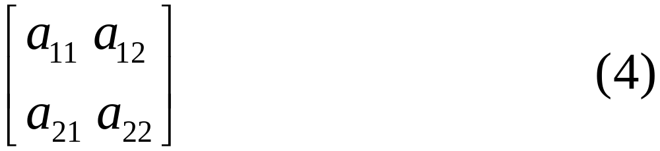
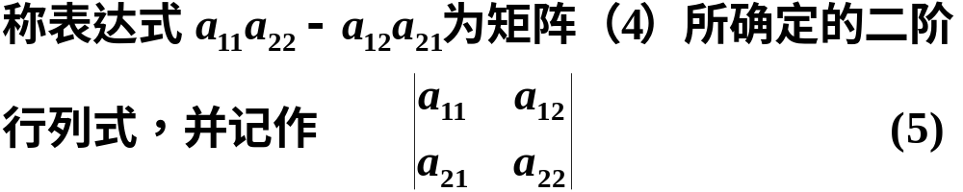
由四个数排成二行二列（横排称行、竖排
称列）的矩阵：
定义

Slide 5





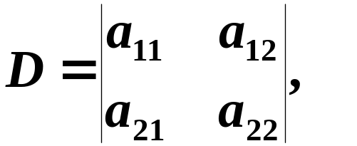
二阶行列式的计算
对角线法则
主对角线
副对角线
对于二元线性方程组
若记
系数行列式

Slide 6
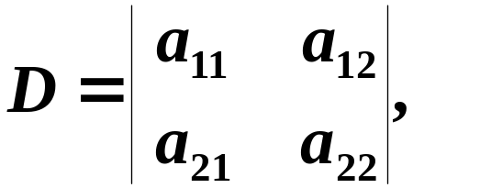
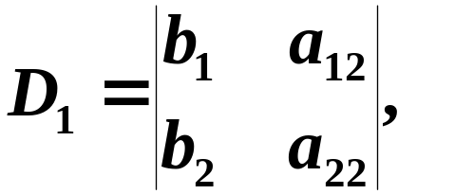

Slide 7
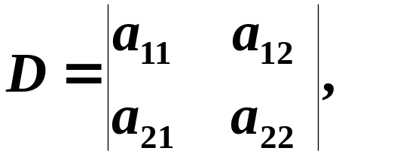
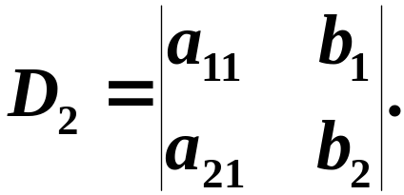

Slide 8
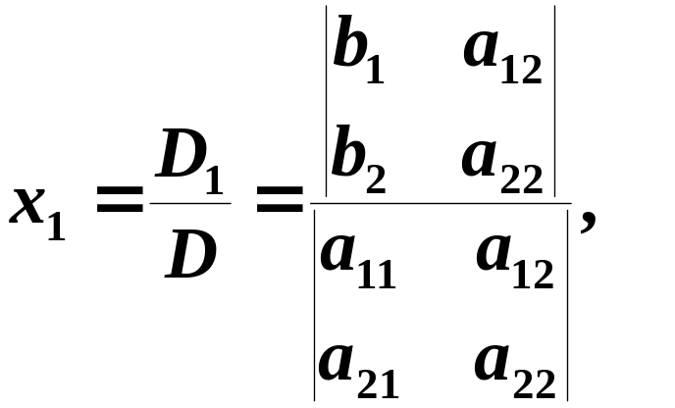
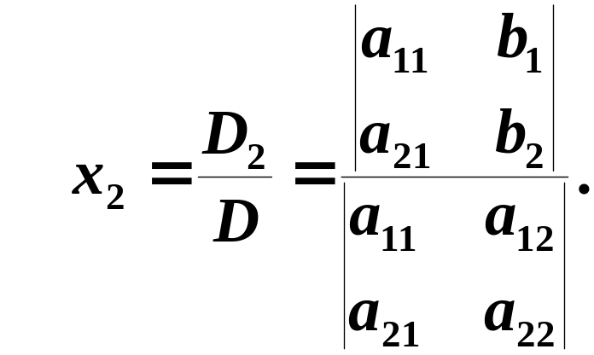
则二元线性方程组的解为
注意 分母都为原方程组的系数行列式.

Slide 9
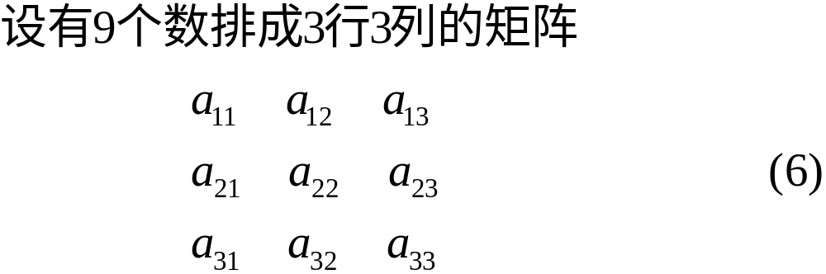
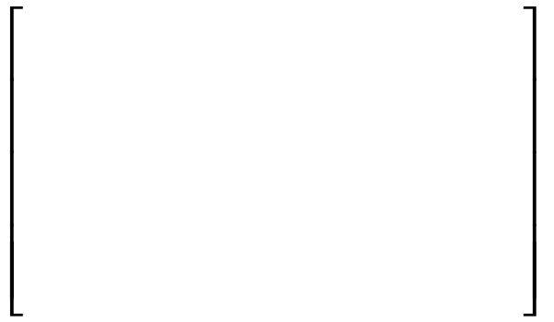
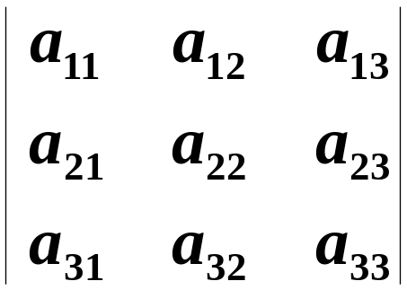
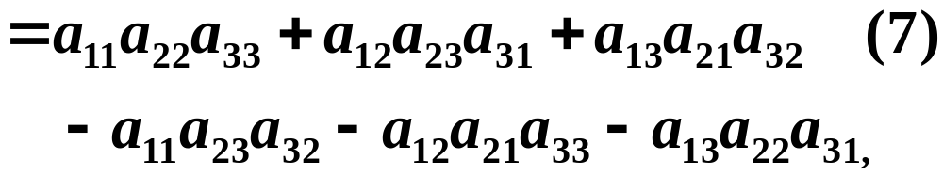
二、三阶行列式
定义
记
（7）式称为矩阵（6）所确定的三阶行列式.

Slide 10

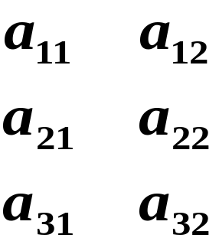


.列标
行标
三阶行列式的计算

Slide 11
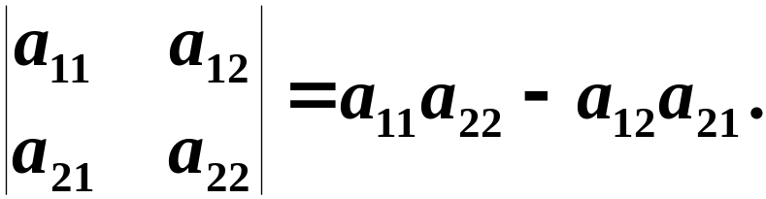


三、小结
二阶和三阶行列式是由解二元和三元线性方
程组引入的.
二阶与三阶行列式的计算
对角线等法则

Slide 12

第二章 行列式
第二节 n 阶行列式

Slide 13
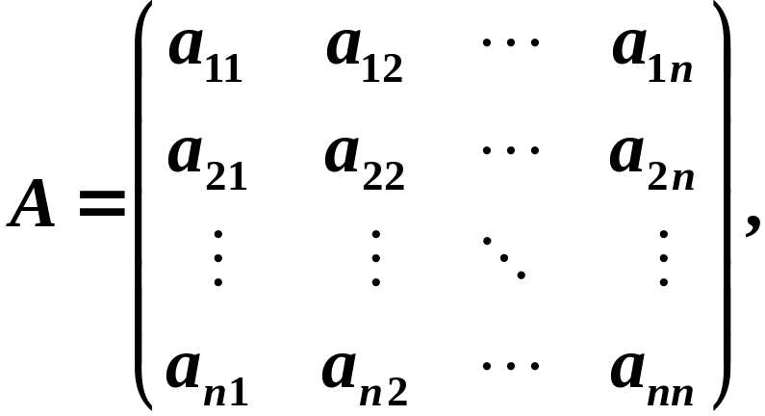


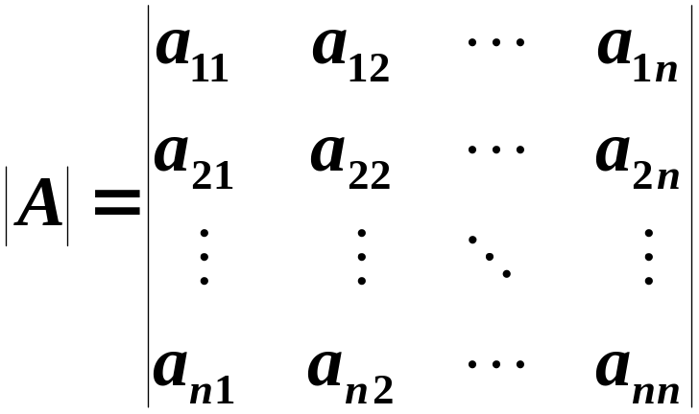


n阶行列式的定义
定义

Slide 14


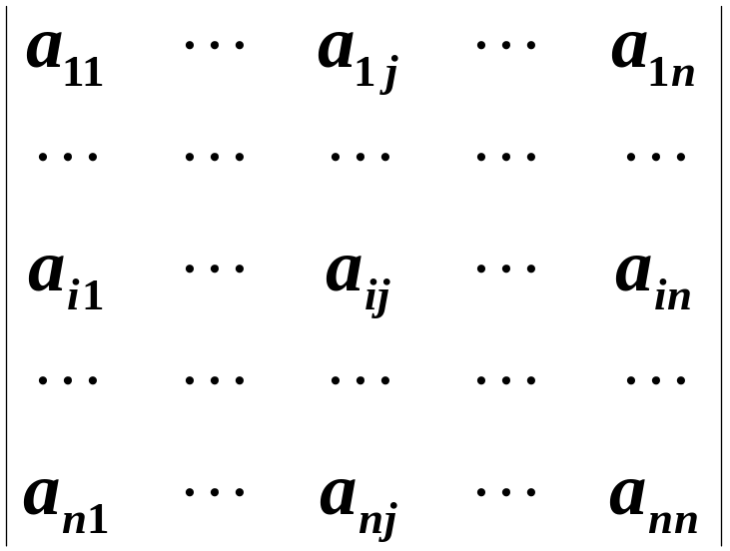
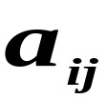




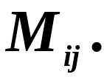

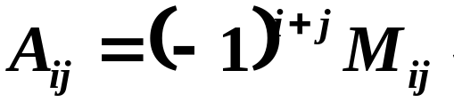
一、余子式与代数余子式
在 阶行列式中，把元素 所在的第 行和第 列划去后，留下来的 阶行列式叫做元素 的余子式，记作
叫做元素 的代数余子式．

Slide 15
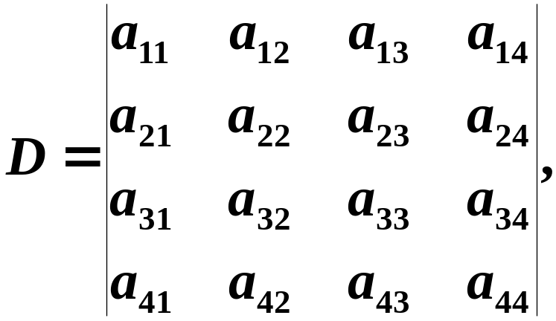
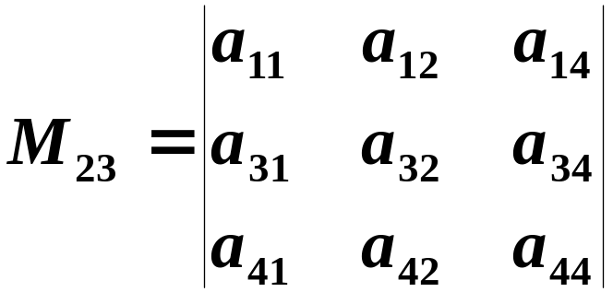
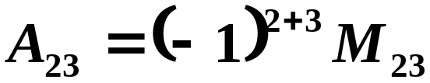



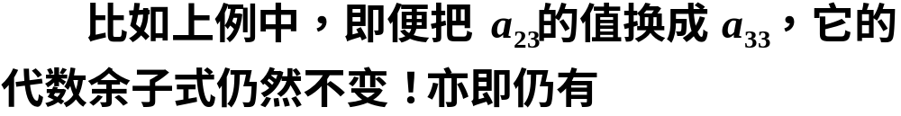

例如对

Slide 16
